Slide 1
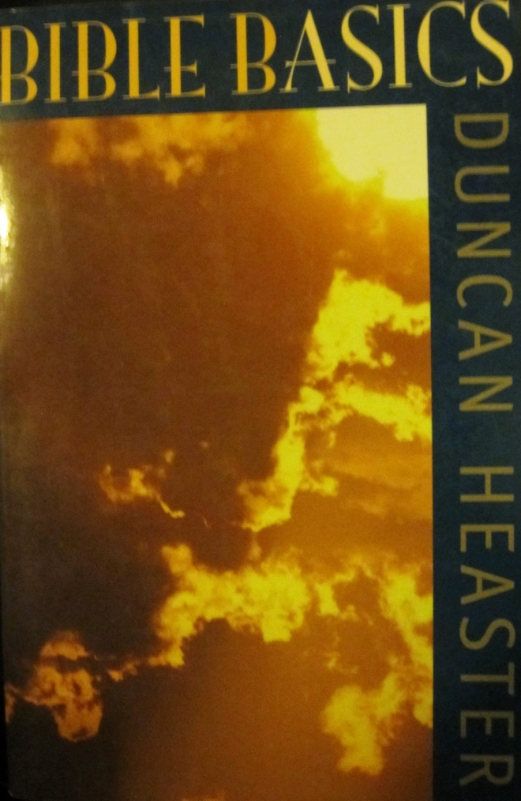
Principios Básicos de la Biblia
Estudio 1: Dios
1.1 La Existencia de Dios
1.2 La Personalidad de Dios
1.3 El Nombre y Carácter de Dios
Digresión 1: La Manifestación de Dios
Notes:
1

Slide 2
www.carelinks.net/es
www.biblebasicsonline.com
Email: info@carelinks.net

Slide 3
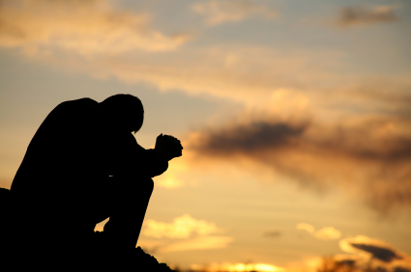
1.1 La Existencia de Dios
“Porque es necesario que el que se acerca a Dios, crea que él existe y que es galardonador de los que le buscan”.
Heb. 11:6
Notes:
2

Slide 4

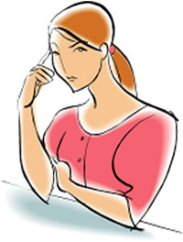
Heb. 11:6
Nosotros “debemos creer que él [Dios] existe
Y
Que es galardonador de los que le buscan”.
Notes:
3

Slide 5

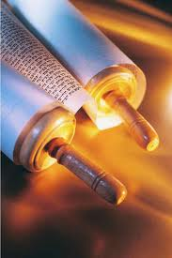
“La fe viene por el oír, y el oír por la palabra de Dios”. Rom. 10:17
En un pueblo llamado Berea, actualmente en Grecia del norte, Pablo predicó el evangelio (‘buenas nuevas’) de Dios; pero en vez de que el pueblo aceptara la palabra de Dios tan sólo porque era predicada por Pablo, “recibieron la palabra [de Dios, no de Pablo] con toda solicitud, escudriñando cada día las Escrituras para ver si estas cosas eran así. Así que creyeron muchos de ellos” (Hechos 17:11).
Su creencia se debió a que escudriñaban la Biblia con la mente abierta, y de manera habitual (“cada día”) y sistemática (“estas cosas”).
Notes:
4

Slide 6
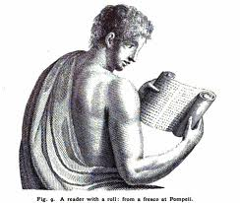
A menudo, en los relatos de la predicación del evangelio, se hace hincapié en la conexión que hay entre oír el verdadero evangelio y tener una verdadera fe.
“Muchos de los corintios, oyendo, creían y eran bautizados” (Hechos 18:8).
Que la gente “oyese la palabra del evangelio y creyese” (Hechos 15:7).
“Así predicamos, y así habéis creído” (1 Cor. 15:11).
Notes:
5

Slide 7
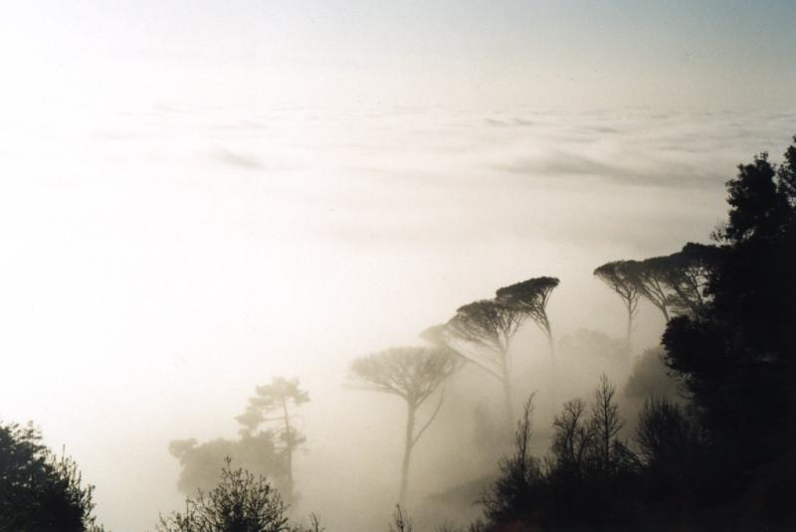
“…God created the heavens and the earth, and the earth was formless and void…”
Genesis 1:1,2
“Y dijo Dios: Haya luz, y hubo luz. Y vio Dios que la luz era buena, y separó Dios la luz de las tinieblas”.
Génesis 1:3-4
Notes:
6

Slide 8

1.2 La Personalidad de Dios
Notes:
7

Slide 9
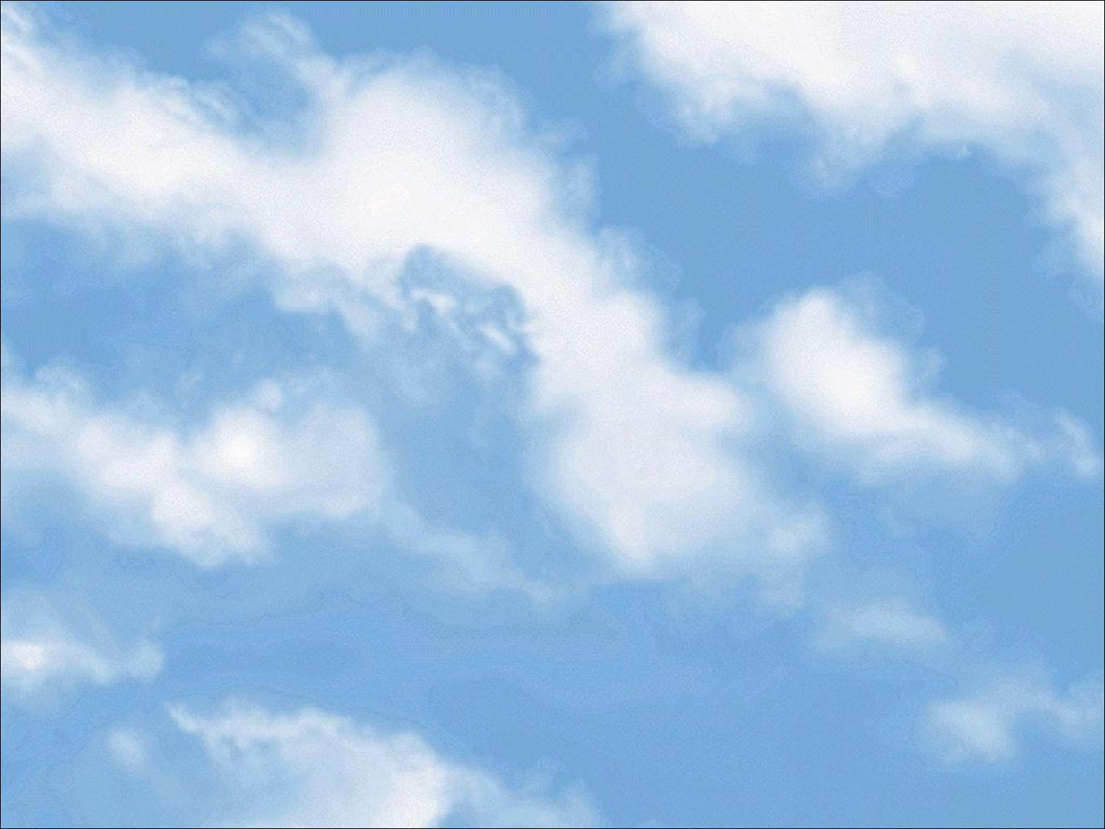
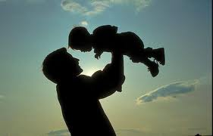
Si Dios no es un ser real, entonces es imposible que él tenga un Hijo que sea “la imagen misma de sus sustancia”. Heb. 1:3
Notes:
8

Slide 10
“Bienaventurados los de limpio corazón, porque ellos verán a Dios”. Mateo 5:8
“y sus siervos [de Dios] le servirán, y verán su rostro, y su nombre [el nombre de Dios – Apoc. 3:12] estará en sus frentes”. Apoc. 22:3,4
ESTO TENDRÁ UN PROFUNDO EFECTO PRÁCTICO EN NUESTRA VIDA
“Seguid la paz con todos, y la santidad, sin la cual nadie verá al Señor”. Heb. 12:14
No deberíamos hacer juramentos porque “el que jura por el cielo, jura por el trono de Dios, y por aquel que está sentado en él”. Mt. 23:22
Notes:
9

Slide 11
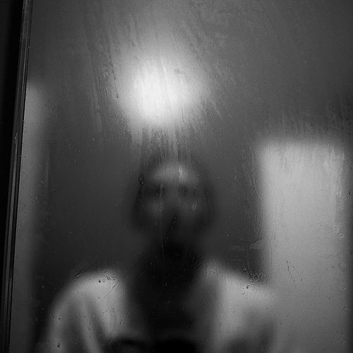
SEEING GOD
-The hope of the faithful
“Y después de deshecha ésta mi piel, en mi carne he de ver a Dios; al cual veré por mí mismo, y mis ojos lo verán, y no otro” (Job 19:26,27).
“Ahora vemos por espejo, oscuramente; mas entonces veremos cara a cara” (1 Cor. 13:12).
Notes:
10.
Title in Spanish: VER A DIOS - La esperanza de los fieles

Slide 12
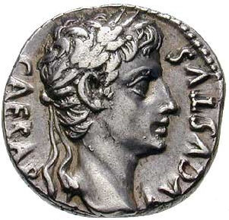
“Entonces dijo Dios: Hagamos al hombre a nuestra imagen, conforme a nuestra semejanza”. Gen. 1:26
Santiago 3:9 habla de “...hombres, que están hechos a la semejanza de Dios”.
Ezequiel vio a Dios en un trono por encima de los querubines, con la silueta de una “semejanza que parecía de hombre” (Ez. 1:26; 10:20); es Dios mismo que se halla ubicado por sobre los querubines (2 Reyes 19:15 ).
Porque somos a la imagen de Dios, debemos dar ese cuerpo a Dios, tal como los hombres habían de dar a César la moneda que tenía grabada la imagen de César (Lucas 20:25).
Notes:
11

Slide 13
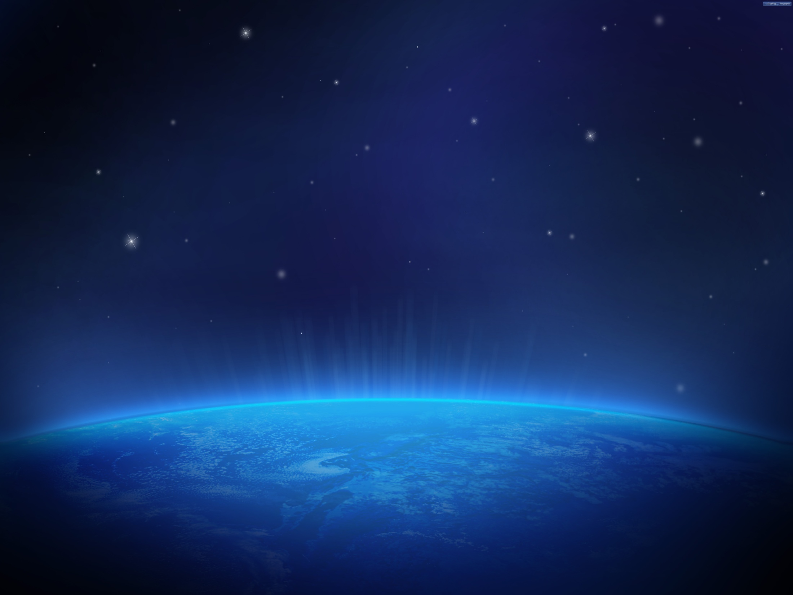
Dios tiene una localización personal
“Dios está en el cielo” (Ecl. 5:2).
“Porque miró desde lo alto de su santuario; Jehová miró desde los cielos a la tierra” (Salmos 102:19)
“Tú oirás en los cielos, en el lugar de tu morada” (1 Reyes 8:19).
Notes:
12

Slide 14
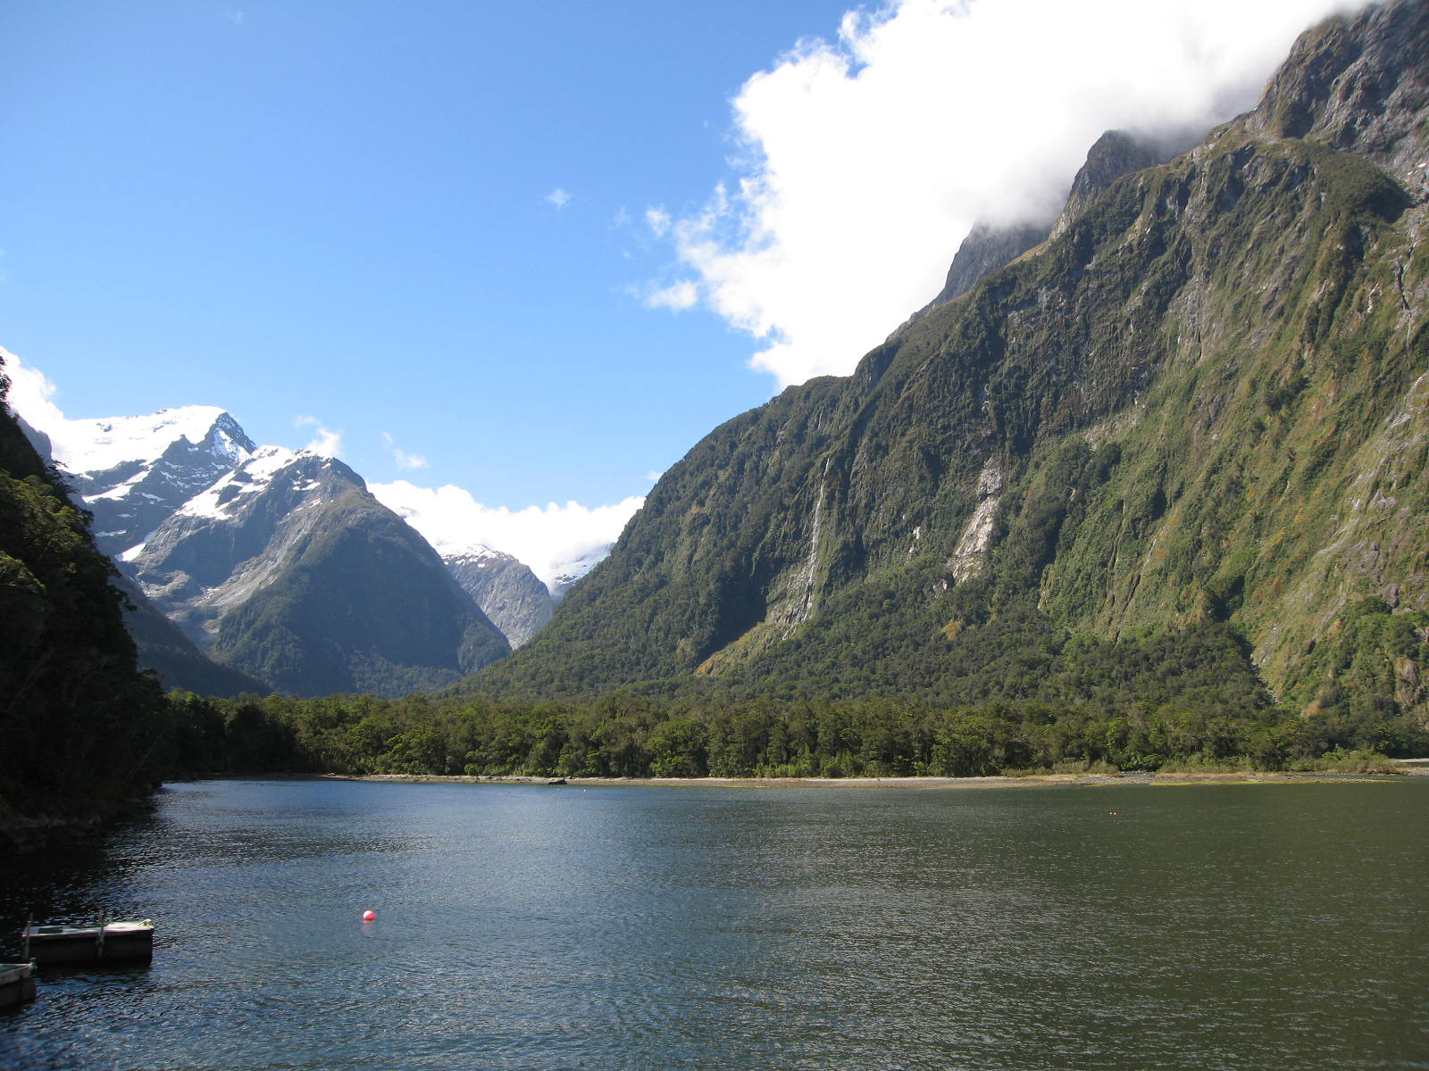
1.3 God's Name And Character
1.3 El Nombre y Carácter de Dios
Notes:
13. Title in Spanish - El Nombre y Carácter de Dios

Slide 15
En hebreo y griego el nombre de una persona reflejaba su carácter
‘Jesús’ = ‘Salvador’ - porque “él salvará a su pueblo de sus pecados” (Mateo 1:21).
‘Abraham’ = ‘Padre de una gran multitud’ - “porque te he puesto por padre de muchas naciones” (Gen. 17:5)
‘Eva’ = ‘Viviente’ - “por cuanto ella fue la madre de todos los vivientes” (Gen. 3:20).
‘Simeón’ = ‘oír’ - “Por cuanto oyó Jehová que yo era menospreciada, me ha dado también éste” (Gen. 29:33).
Notes:
14

Slide 16
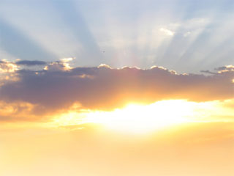
God proclaimed His Name
“Yahvéh, Yahvéh, Dios misericordioso y piadoso; tardo para la ira, y grande en misericordia y verdad; que guarda misericordia a millares, que perdona la iniquidad, la rebelión y el pecado, y que de ningún modo tendrá por inocente al malvado” (Ex. 34:5-7).
Notes:
15. Title in Spanish – Dios proclamó su Nombre

Slide 17
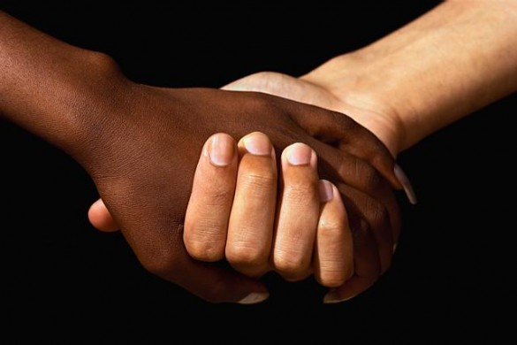
ATTRIBUTES
- Bondad - Yahvéh es misericordioso - compasivo. Sal. 78:38
- Yahvéh es clemente – Favor Divino. Ef. 2:8-9
- Yahvéh es longánimo - paciente, tardo para la ira, 1 Pd. 3:20
- Yahvéh es bondad - amabilidad, bondad, belleza, Sal. 33:5
- Yahvéh es Verdad – Confianza, dignidad, estabilidad, Sal. 119:160.
Severidad - Yahvéh no eximirá a los culpables, Ex 34:7, Deut. 5:9
- Aquellos que lo aborrecen, Gen. 6:5-8, Rom. 1:28-32
Notes:
16. Title in Spanish: ATRIBUTOS

Slide 18
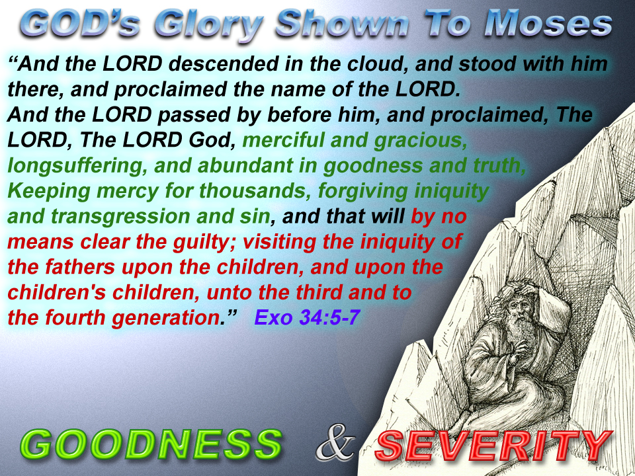
La Gloria de Dios se muestra a Moisés
Notes:
17. Title in Spanish: La Gloria de Dios se muestra a Moisés
Text in Spanish: La Gloria de Dios se muestra a Moisés
"Y Yahvéh descendió en la nube, y estuvo allí con él, proclamando el nombre de Yahvéh. Y pasando Yahvéh por delante de él, proclamó: ¡Yahvéh! ¡Yahvéh! fuerte, misericordioso y piadoso; tardo para la ira, y grande en misericordia y verdad; que guarda misericordia a millares, que perdona la iniquidad, la rebelión y el pecado, y que de ningún modo tendrá por inocente al malvado; que visita la iniquidad de los padres sobre los hijos y sobre los hijos de los hijos, hasta la tercera y cuarta generación" (Éx. 34:5-7).
BONDAD & SEVERIDAD

Slide 19

יהוה אלהים
YAHVÉH ELOHIM
Cuyo Nombre implica
AQUEL QUE SERÁ REVELADO EN UN GRUPO DE PODEROSOS
Notes:
18

Slide 20

Si deseamos no morir más, vivir para siempre en completa perfección moral, entonces debemos conectarnos con su nombre. La forma de hacer esto es bautizarse en el nombre – es decir, Yahvéh Elohim (Mateo 28:19). Esto también nos convierte en descendientes de Abraham (Gal. 3:27-29), a quien se le prometió la herencia eterna en la tierra (Gen. 17:8; Rom. 4:13) – el grupo de ‘poderosos’ (‘Elohim’) en quienes se cumplirá la profecía del nombre de Dios.
Notes:
19

Slide 21
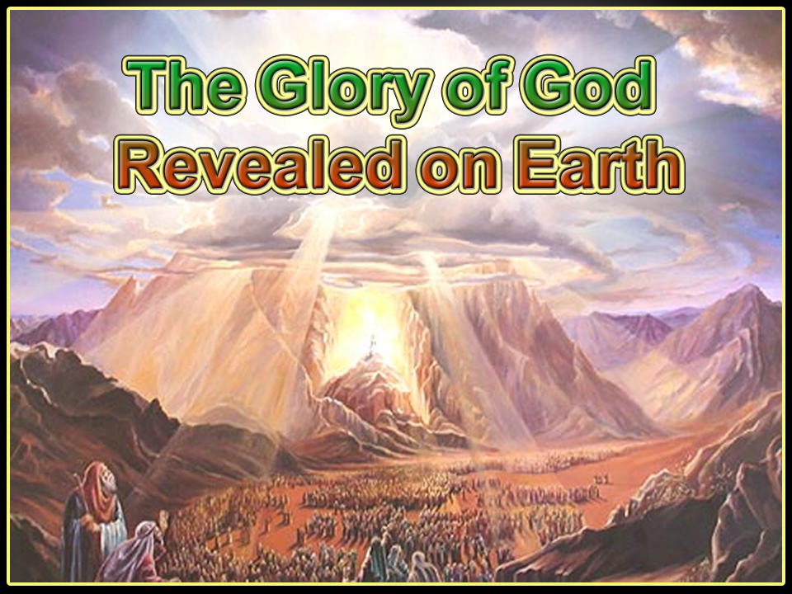
La Gloria de Dios Revelada en la Tierra
Notes:
20. LA Gloria de Dios
Revelada en la Tierra

Slide 22
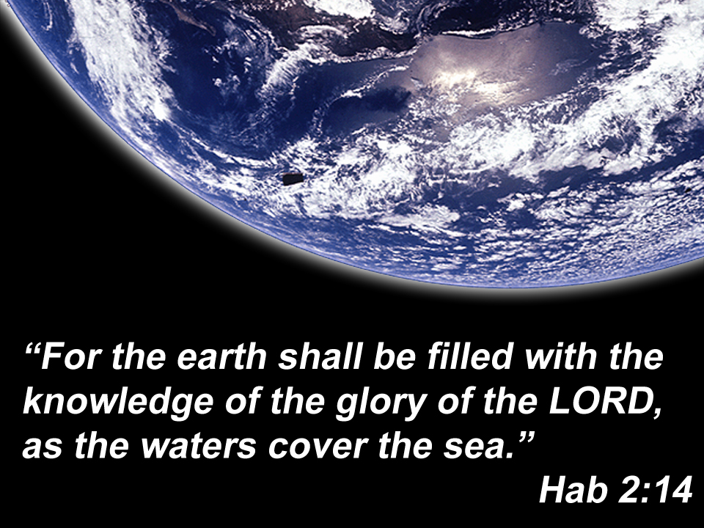
“Porque la tierra estará llena del conocimiento de la gloria de Yahvéh, como las aguas cubren el mar”.
Notes:
21. Text in Spanish:
“Porque la tierra estará llena del conocimiento de la gloria de Yahvéh, como las aguas cubren el mar”.
Habacuc 2:14

Slide 23
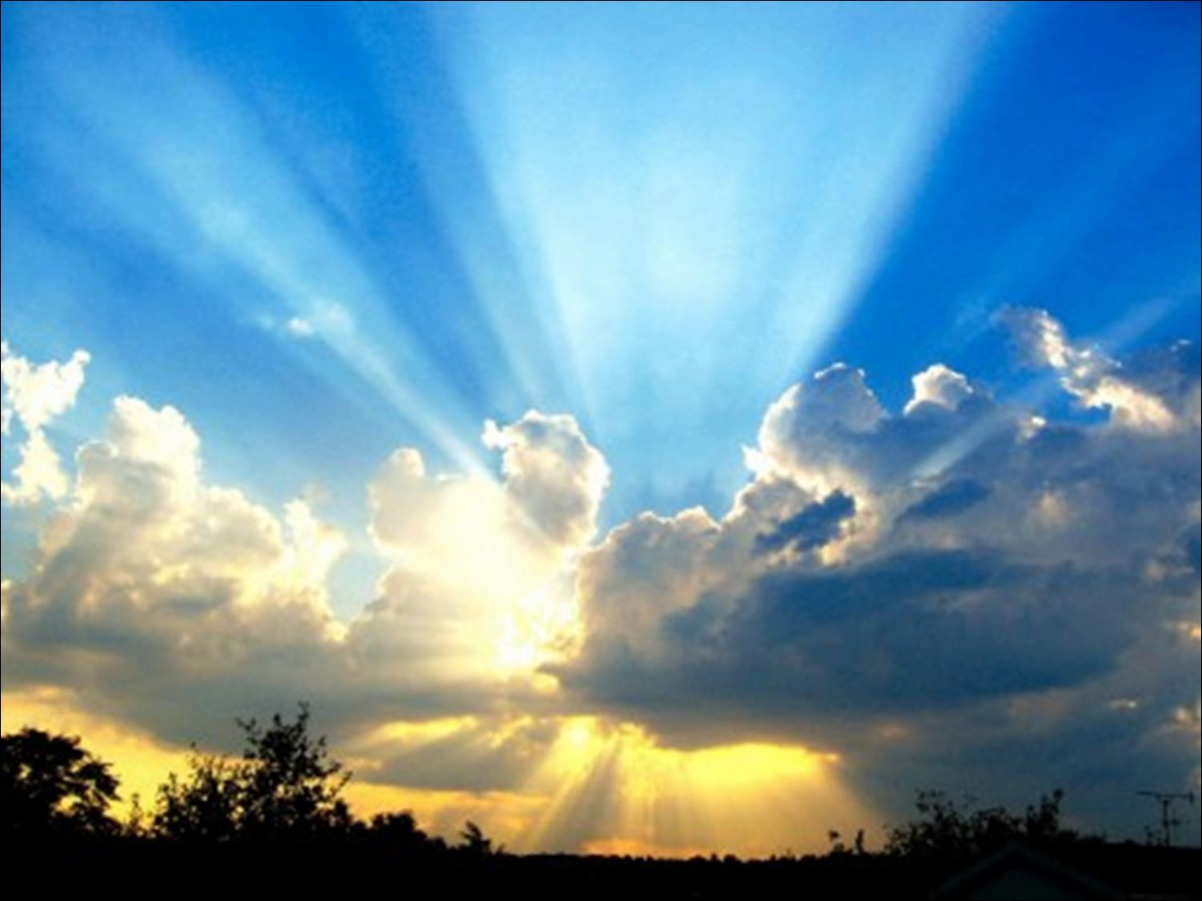
1.4 Los Ángeles
Notes:
22

Slide 24
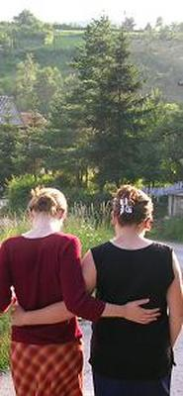
Ángeles
Seres personales reales
Llevan el nombre de Dios
Seres en los cuales obra el Espíritu de Dios para ejecutar su voluntad
De acuerdo con el carácter y propósito de Dios
Y de este modo lo manifiestan a él.
Notes:
23

Slide 25
El significado de ‘Ángel’
Las palabras originales griegas y hebreas traducidas como ‘ángel’ significan ‘mensajero’; los ángeles son los mensajeros o siervos de Dios, que le son obedientes, por lo tanto es imposible pensar que ellos sean pecadores. De este modo, la palabra griega ‘aggelos’ que se traduce como ´ángeles’ también se vierte como ‘mensajeros’ cuando se habla de seres humanos – por ej., Juan el Bautista (Mateo 11:10) y sus mensajeros (Lucas 9:52) y los hombres que espiaron en Jericó (Sant. 2:25). Por supuesto, es posible que los ‘ángeles’ en el sentido de mensajeros humanos puedan pecar.
Notes:
24

Slide 26
La Naturaleza de Dios y la Naturaleza Humana
La Naturaleza de Dios
La Naturaleza Humana
Él no puede pecar (es perfecto) (Rom. 9:14; 6:23 compare Sal. 90:2; Mateo 5:48; Sant. 1:13).
Él no puede morir, es decir, es inmortal (1 Tim. 6:16).
Él está lleno de poder y energía (Isaías 40:28).
Somos tentados a pecar (Sant. 1:13-15) por una mente natural corrupta (Jer. 17:9; Marcos 7:21-23).
Estamos condenados a morir, es decir, somos mortales (Rom. 5:12,17; 1 Cor. 15:22).
Nuestra fuerza es muy limitada, tanto física (Isaías 40:30) como mentalmente (Jer.10:23).
Notes:
25

Slide 27
Los Ángeles no pecan
“Yahvéh estableció en los cielos su trono, y su reino domina sobre todos (es decir, no puede haber rebelión en contra de Dios en el cielo). Bendecid a Yahvéh, vosotros sus ángeles, poderosos en fortaleza, que ejecutáis su palabra, obedeciendo la voz de su palabra. Bendecid a Yahvéh, vosotros todos sus ejércitos, ministros suyos que hacéis su voluntad” (Sal. 103:19-21).
“Alabadle, vosotros todos sus ángeles… sus ejércitos” (Sal. 148:2).
“Los ángeles… ¿no son todos espíritus ministrantes, enviados para servir a favor de los [creyentes] que serán herederos de la salvación? (Heb. 1:13,14).
La repetición de la palabra “todos” muestra que los ángeles no están divididos en dos grupos, uno bueno y el otro pecador.
Notes:
26

Slide 28

Lucas 20:35,36
“Los que fueren tenidos por dignos… no se casan… ni pueden ya más morir, pues son iguales a los ángeles” (Lucas 20:35,36). Este es un punto vital que hay que retener. Los ángeles no pueden morir: “La muerte... no tiene dominio sobre los ángeles” (Heb. 2:16 Diaglott, margen). Si los ángeles pudieran pecar, entonces aquellos que son considerados dignos de galardón a la venida de Cristo también todavía podrán pecar. Y ya que el pecado produce la muerte (Rom. 6:23), por consiguiente ellos no tendrán vida eterna; si tenemos una posibilidad de pecar, entonces tenemos la capacidad de morir. De este modo, decir que los ángeles pueden pecar hace que la promesa de Dios de vida eterna no tenga sentido, puesto que nuestro galardón es compartir la naturaleza de los ángeles. La referencia a “los ángeles” (Lucas 20:35,36) muestra que no hay categorización de ángeles buenos o pecadores; hay una sola categoría de ángeles.
Notes:
27

Slide 29
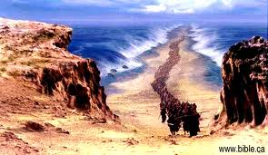
Ángeles de la Guarda
“El ángel de Yahvéh acampa alrededor de los que le temen, y los salva” (Sal. 34:7).
“…estos pequeños que creen en mí (es decir, discípulos débiles - Zac. 13:7 compare Mateo 26:31)... Sus ángeles en los cielos ven siempre el rostro de mi Padre” (Mateo 18:6,10).
Los primeros cristianos creían claramente que Pedro tenía un ángel de la guarda (Hechos 12:14,15).
El pueblo de Israel cruzó por el mar Rojo, y fue guiado por un ángel por el desierto hacia la tierra prometida. El cruce por el mar Rojo representa nuestro bautismo en el agua (1 Cor. 10:1), así que no es irrazonable suponer que nosotros también somos guiados y ayudados por un ángel mientras cruzamos el desierto de la vida hacia la tierra prometida del reino de Dios.
Notes:
28

Slide 30
Estudio 1: Preguntas para Discusión
1. ¿Qué es lo que ayudará mejor a desarrollar nuestra fe en Dios?
Ir a la iglesia
Un devoto estudio bíblico
Conversar con cristianos
Observar la naturaleza.
2. ¿Cuál de las siguientes es la definición más correcta de Dios?
Sólo una idea en nuestra mente
Una porción de Espíritu en la atmósfera
No existe Dios
Una persona material y real.
3. ¿Es Dios
Una unidad
Una trinidad
Muchos dioses en uno
Imposible de definir de cualquier modo?
4. ¿Qué significa el Nombre de Dios ‘Yahvéh Elohim’?
Aquel que será
Aquel que será revelado en un grupo de poderosos
Alguien grandioso
Fortaleza.
5. ¿Qué significa la palabra ‘Ángel’?
Semejante al hombre
Cubierto con alas
Mensajero.
6. ¿Pueden pecar los ángeles?
Sí
No.
7. ¿Qué es lo que más lo convence a Ud. de que hay un Dios?
Notes:
29

Slide 31
www.carelinks.net/es
www.biblebasicsonline.com
Email: info@carelinks.net

